Slide 1

面向支付平台的客户关系管理
与维系系统的设计与实现
2022年硕士毕业论文答辩
答辩人： | 冯郁珊
学号： | MF20320040
指导老师： | 冯桂焕副教授
答辩时间： | 2022.04.26

Slide 2
01
选题背景
目
录
02
技术综述
03
项目分析与设计
04
项目实现
05
总结与展望

Slide 3
背景与意义
面向支付平台的客户关系管理与维系系统
选题背景
传统支付方式：
资金流转缓慢
交易保障程度较低
线上支付技术：
丰富支付体系
降低传统支付风险
缓解传统支付缺陷
线上支付市场环境：
监管政策日趋严格
市场规模增势放缓
竞争者推陈出新
技术综述
分析与设计
现存问题
项目意义
项目实现
客户信息杂乱，无法实施精细管理运营
客户流失至竞对平台等异动信息洞察不及时，时效T+2
对异动客户缺乏合理维系机制
对用户操作的权限管控粒度精细化发展
建设标签体系和客户分类管理机制
提供自动化发现客户异动讯息并触达相关人员的能力
搭建线上维系记录平台
建立符合业务的用户权限管控体系
总结与展望

Slide 4
技术与理论
TextRank关键词抽取算法
选题背景
基于图的无监督的学习算法
对候选词进行图排名确定文本关键词
SOFA框架
技术综述
模块化：模块边界清晰，相互隔离
服务化：服务的注册和依赖很方便
易于扩展：提供SPI能力，自定义扩展点
基于属性的权限控制（ABAC）
分析与设计
一种可以较细粒度控制权限的模型
四个重要元素：主体、客体、操作和环境
项目实现
MsgBroker消息中间件
TestNG测试框架
系统间可靠通信的支撑性软件系统
基于“推方法”的消息消费模式
五大核心模块：发布者、订阅者、消息中心、消息种类、订阅关系
总结与展望
一款主流的自动化测试框架，支持并行测试、分组测试
支持通过Java注解来标识测试
支持测试用例之间共享数据和状态

Slide 5
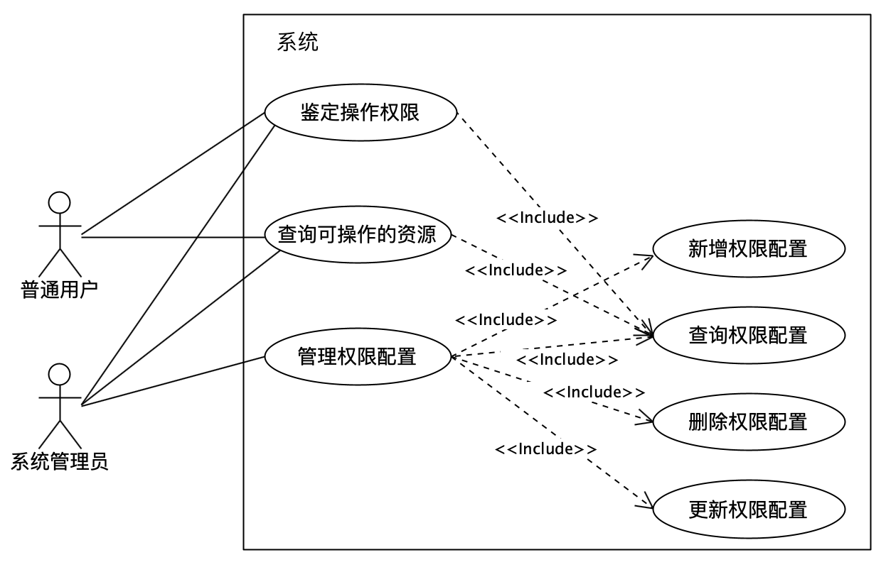
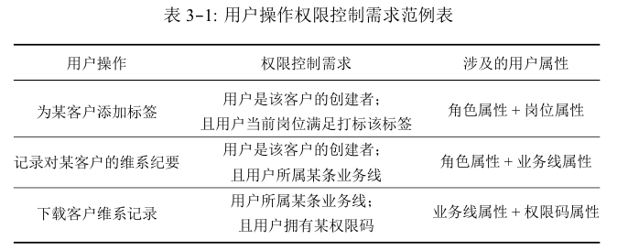
需求分析 - 操作权限控制
需求名称 | 需求描述
鉴定用户 操作权限 | 对于某主体针对某客体在某种环境下进行某操作进行鉴权。
查询用户 可操作资源 | 查询某主体在某种特定环境下能进行某操作的所有客体。 例如：用户进入客户详情页时，提供查询该用户能够有权限进行打标操作的标签值的能力。
管理权限 配置 | 仅对系统管理员开放。 采用配置化能力解决权限变更的问题，能够较大程度减少代码层面的变更次数，使系统能够敏捷地进行迭代。
选题背景
技术综述
分析与设计
项目实现
总结与展望

Slide 6
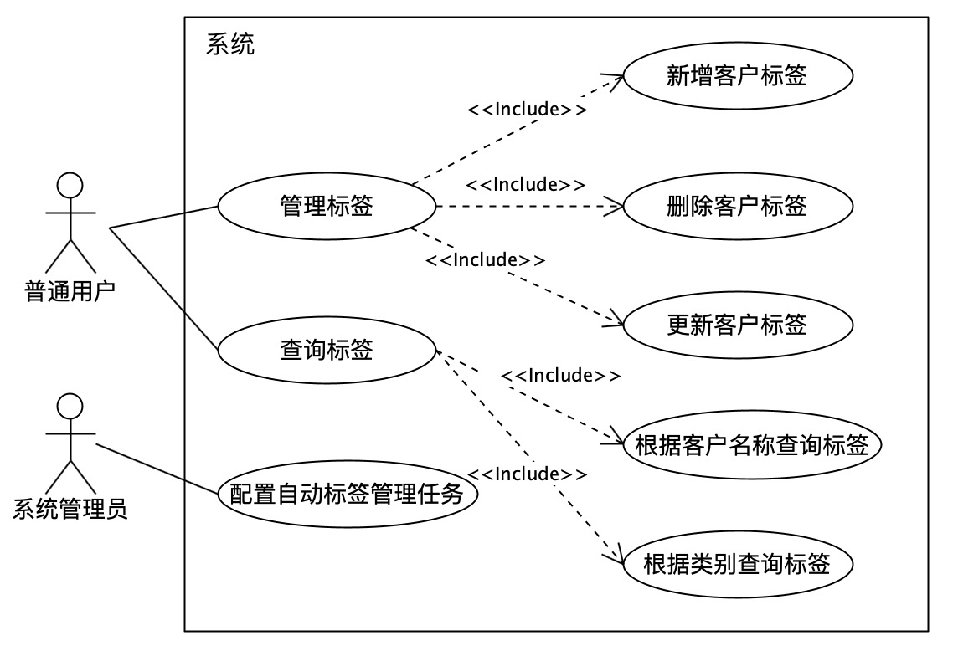
需求分析 - 客户标签管理
选题背景
需求名称 | 需求描述
管理标签 | 支持用户在符合权限要求的情况下给客户打标去标等操作。 结合算法自动更新标签。
查询标签 | 支持根据客户名称查询标签和根据类别（人工打标、自动打标）查询标签。
配置自动 标签管理任务 | 支持系统管理员对自动更新标签任务开启时间进行配置。
技术综述
分析与设计
项目实现
总结与展望

Slide 7
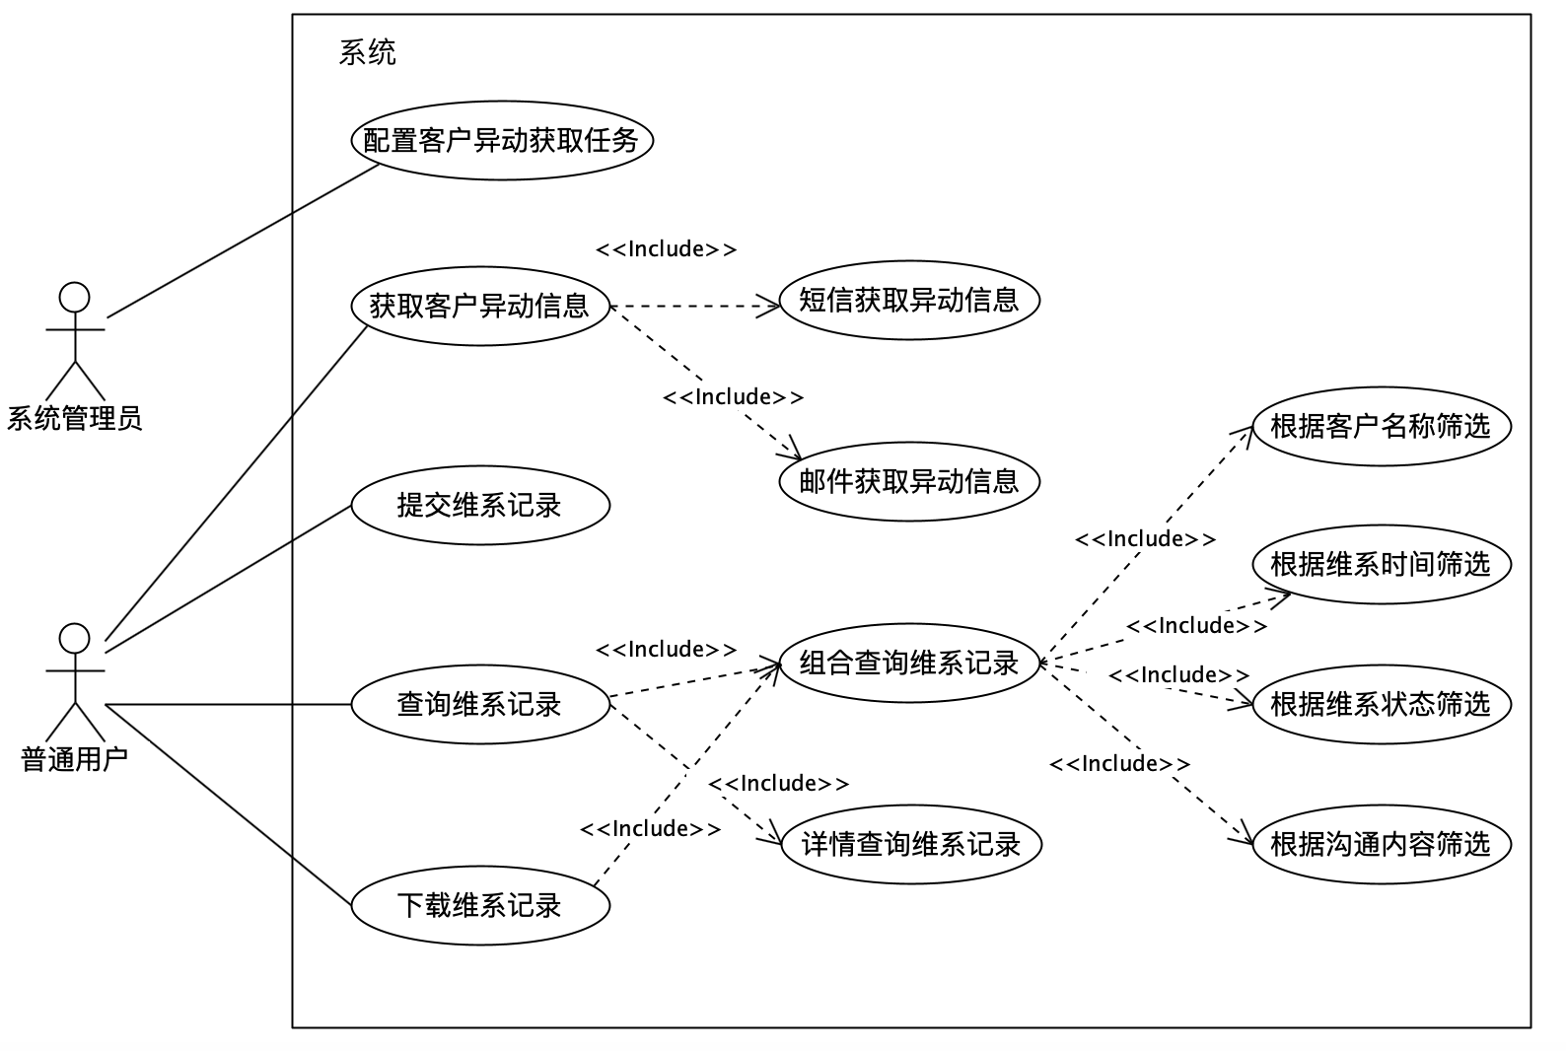
需求分析 - 客户异动发现与维系
选题背景
需求名称 | 需求描述
配置客户 异动获取任务 | 支持管理员配置异动信息获取任务运行的时间。
获取客户 异动信息 | 通过爬虫等技术获取客户异动信息并触达工作人员。
提交维系记录 | 支持工作人员与异动客户沟通后提交维系记录，支持记录的个性化存储。
查询维系记录 | 支持维系记录的详情查询和组合列表查询。
下载维系记录 | 支持异步机制下载记录，不影响其余操作。
技术综述
分析与设计
项目实现
总结与展望

Slide 8
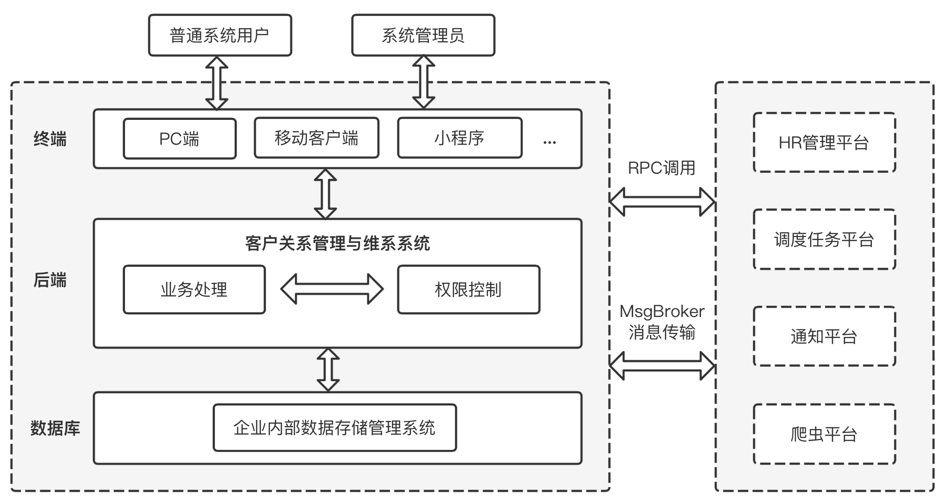
系统边界设计
选题背景
获取当前系统用户信息
技术综述
定时调度任
务注册管理
分析与设计
异动情报短信邮件触达
项目实现
总结与展望
爬虫参数的
获取

Slide 9
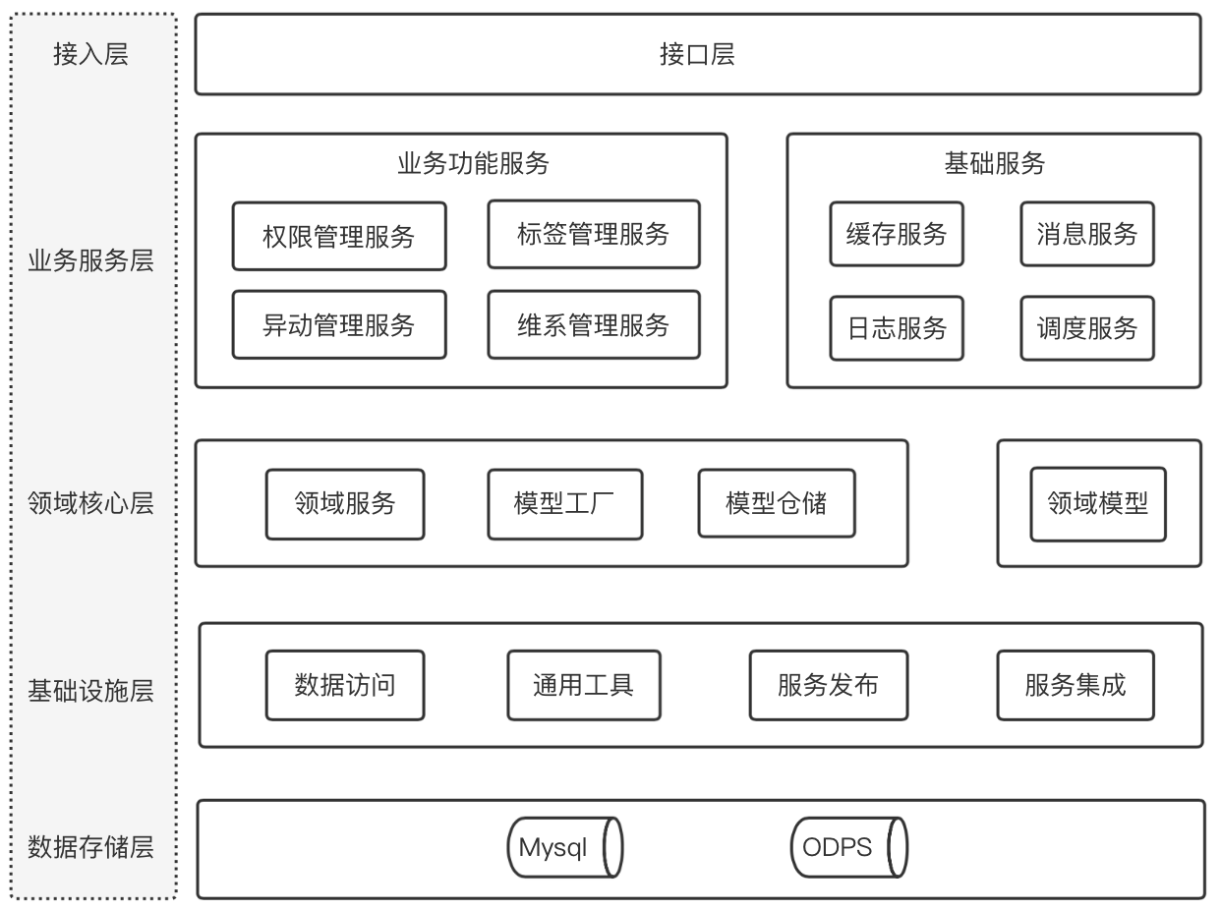
选题背景
总
体
架
构
设
计
技术综述
分析与设计
项目实现
总结与展望

Slide 10
数据库表设计
选题背景
结合
MySQL数据库
ODPS技术
技术综述
分析与设计
操作
权限
表
标签
定义
表
标签
实例
表
客户
基础
信息
表
客户
异动
信息
表
维系
记录
横表
维系
记录
纵表
存储处理
洗入的
外部数据
项目实现
总结与展望
实现维系记录个性化存储

Slide 11
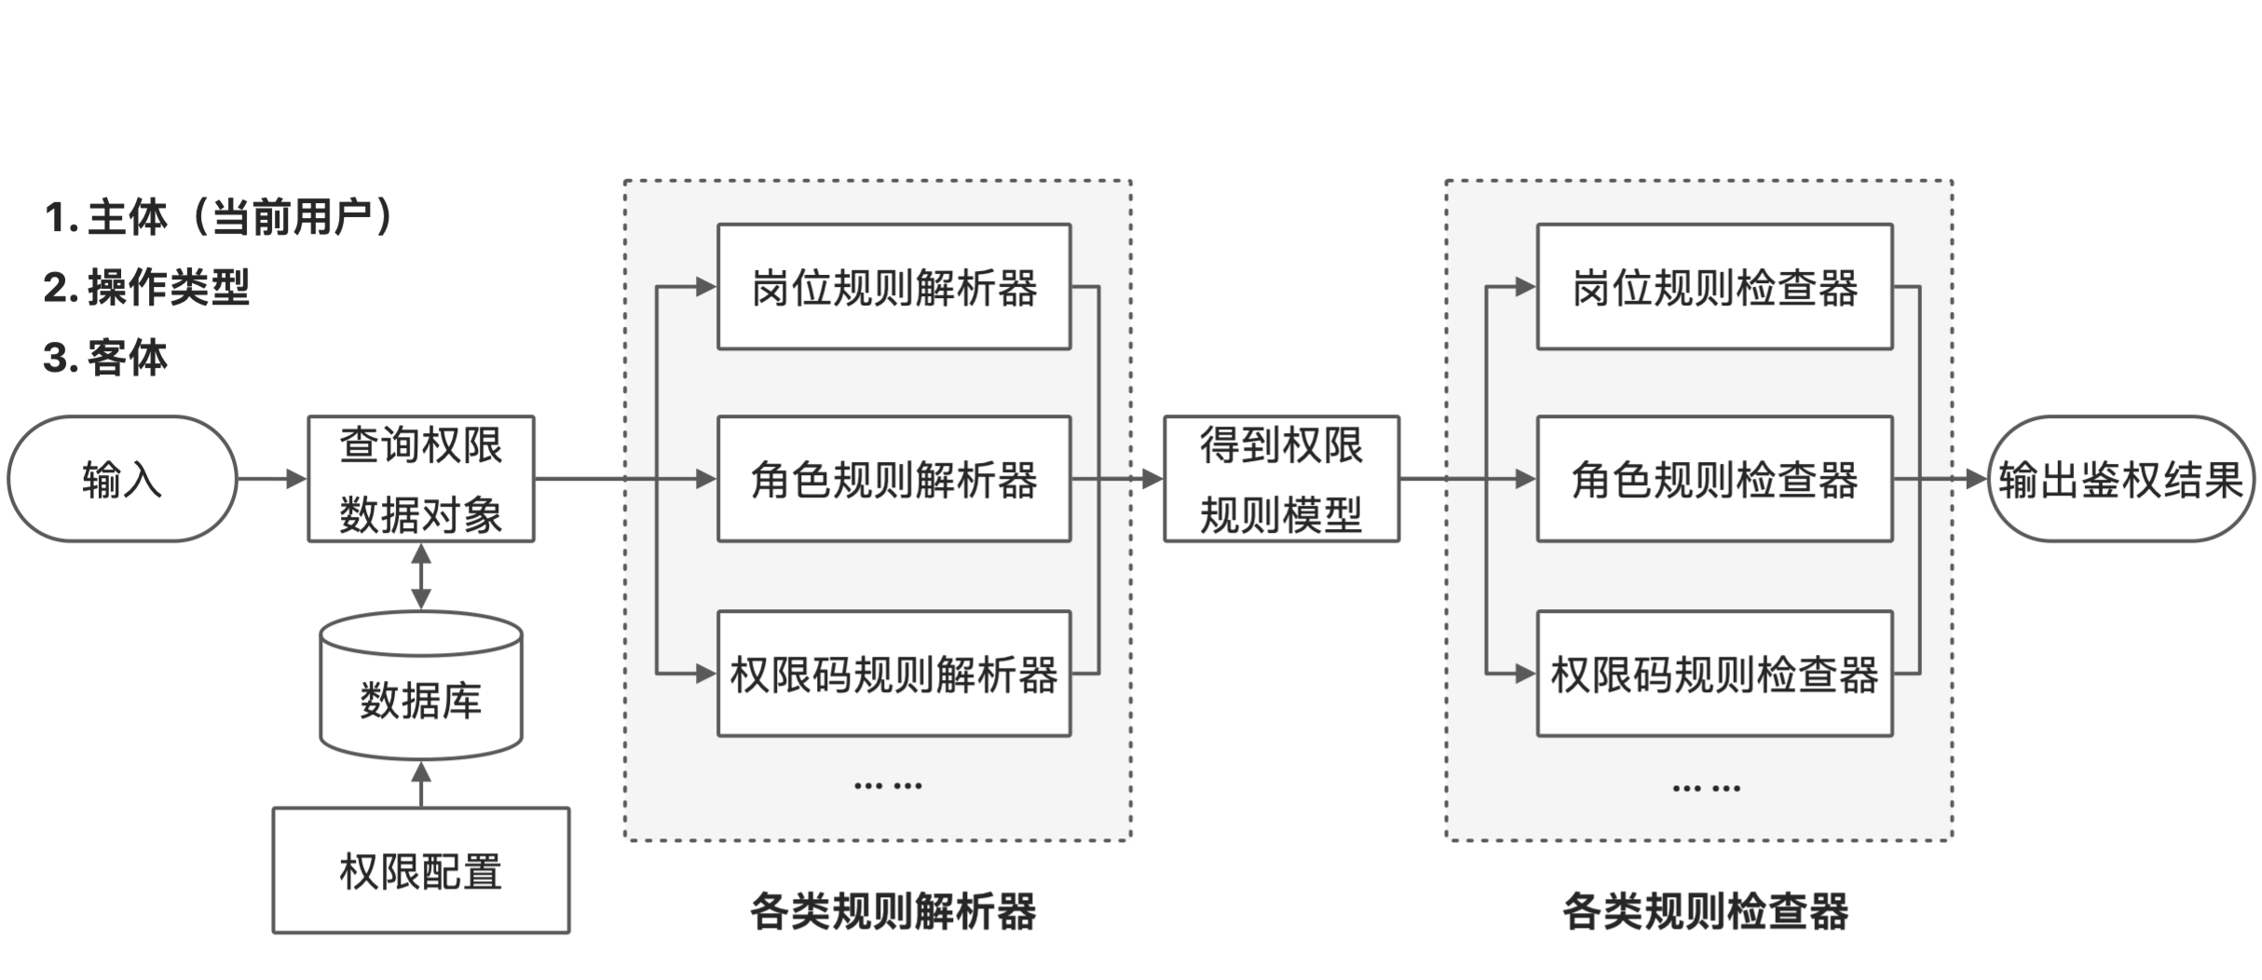
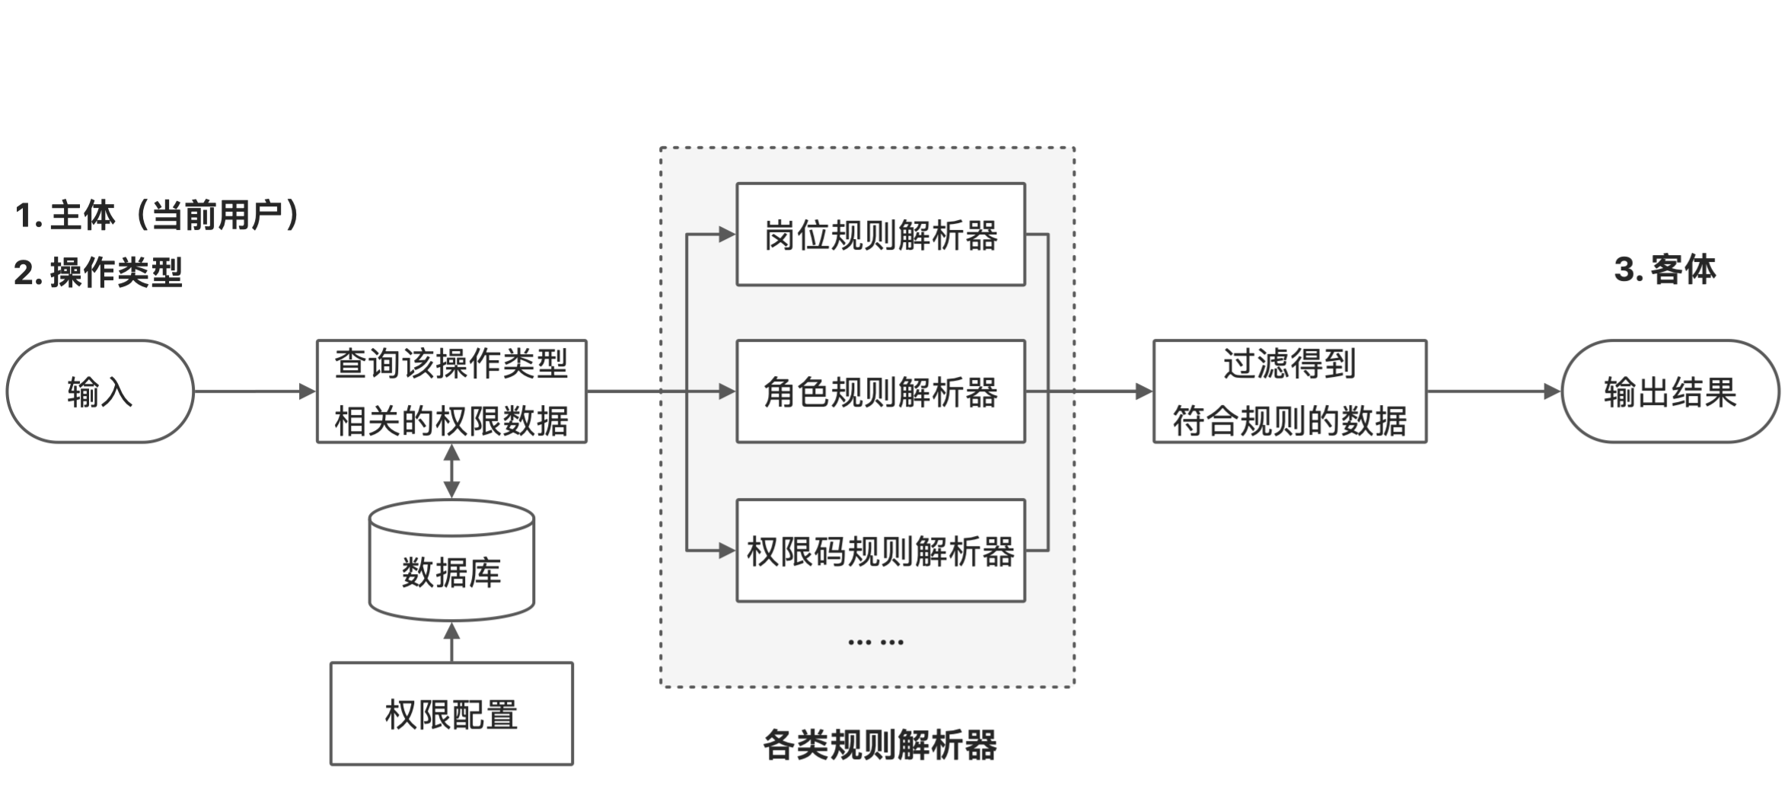
操作权限控制模块
选题背景
用户鉴权流程图
技术综述
分析与设计
项目实现
查询用户可操作的资源流程图
总结与展望

Slide 12
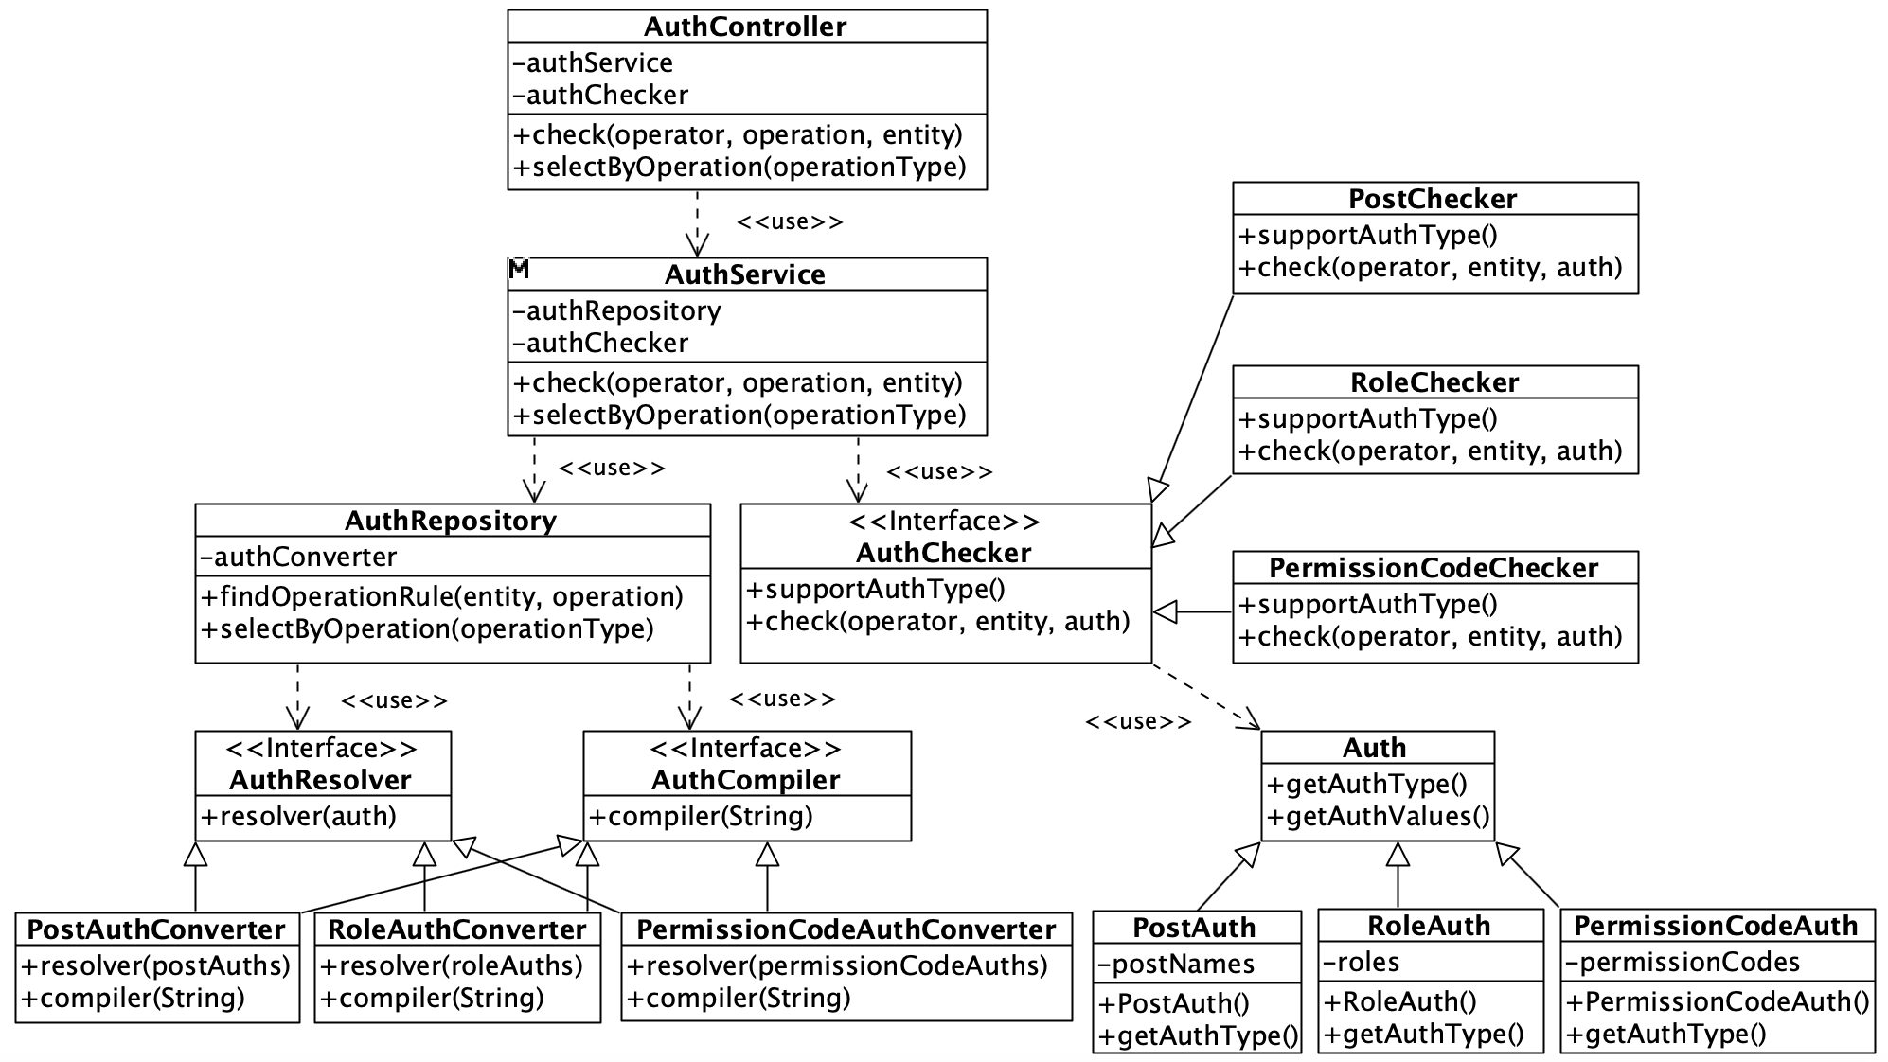
操作权限控制模块类图
选题背景
技术综述
权限检查器
分析与设计
项目实现
总结与展望
权限解析器和组装器

Slide 13
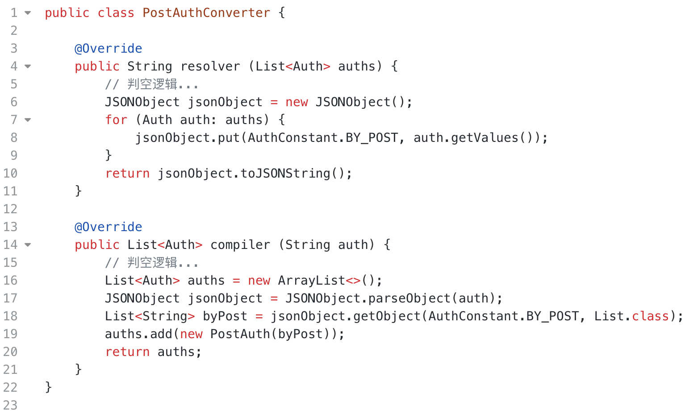
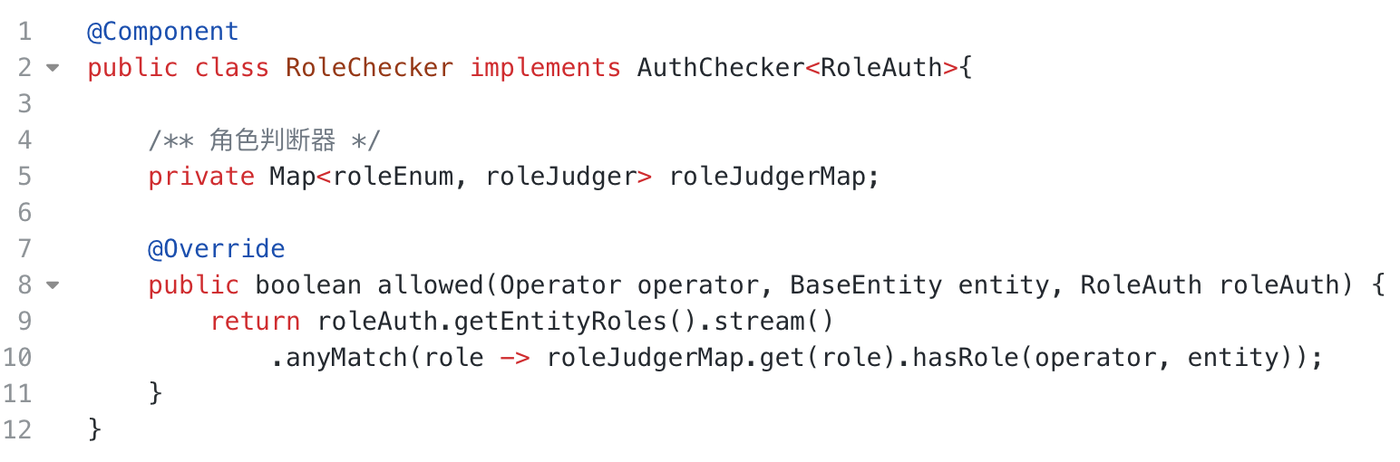
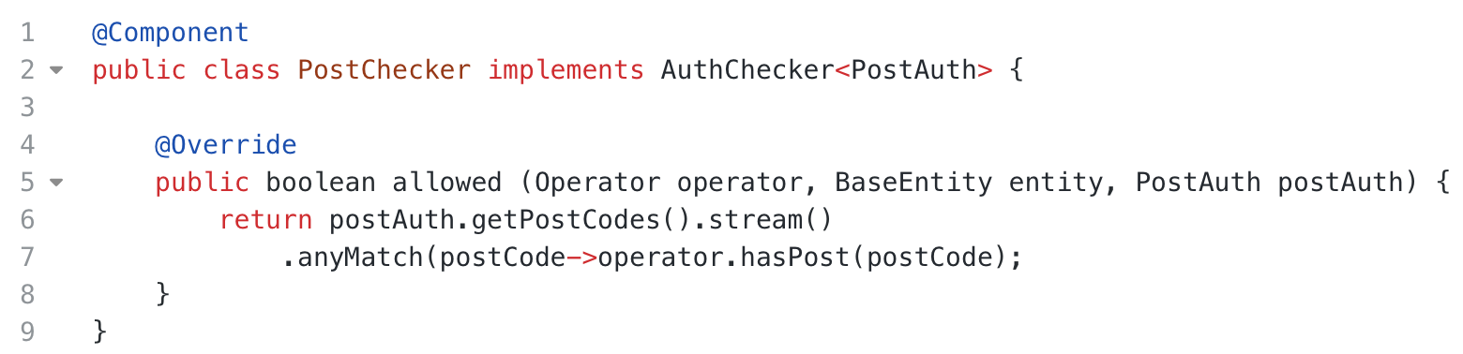
操作权限控制模块
选题背景
技术综述
角色权限检查器
实现代码
分析与设计
岗位权限转换器
实现代码
项目实现
岗位权限检查器
实现代码
总结与展望

Slide 14
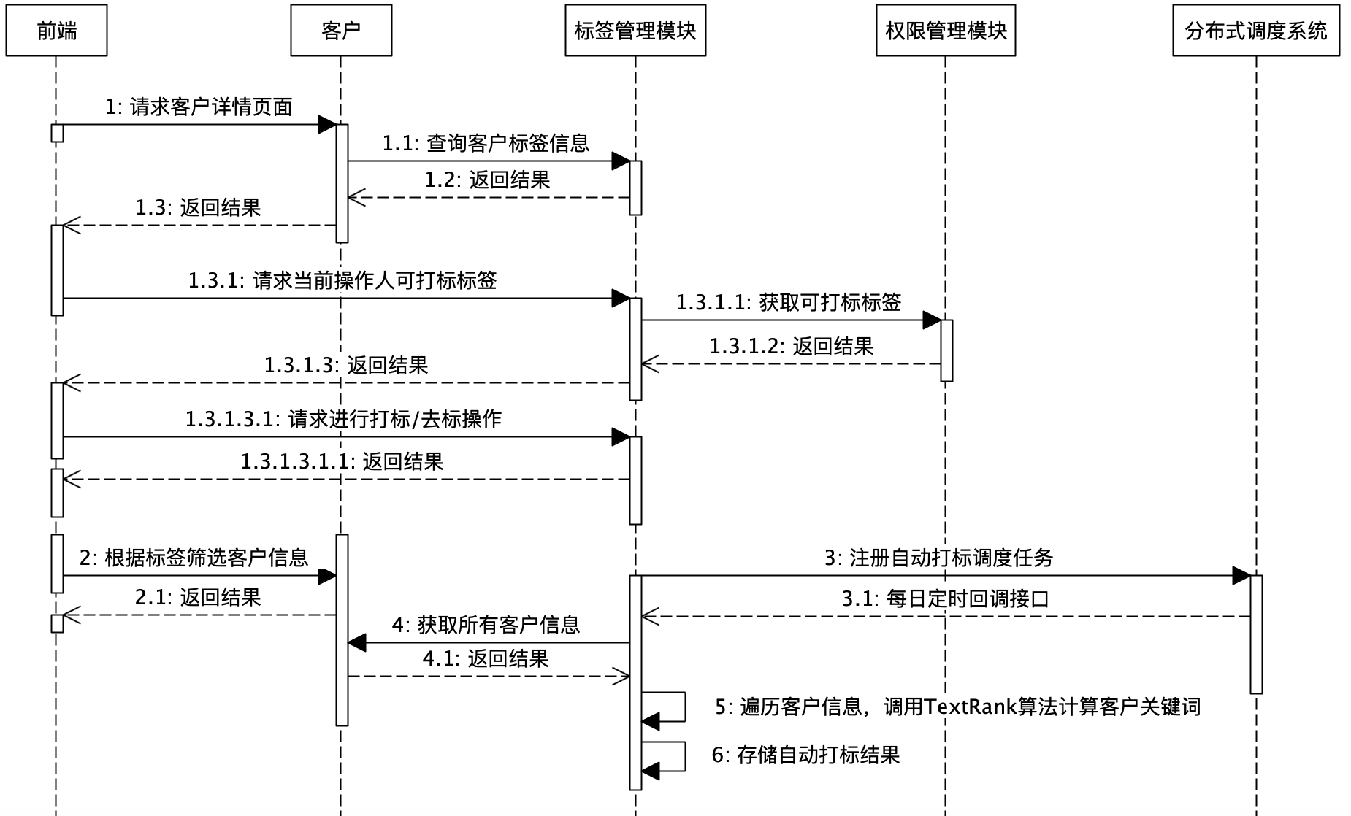
客户标签管理模块时序图
选题背景
技术综述
分析与设计
项目实现
总结与展望

Slide 15
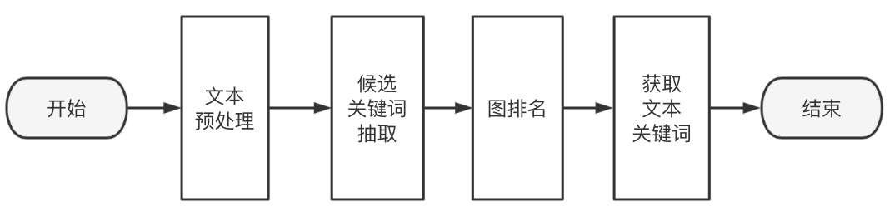
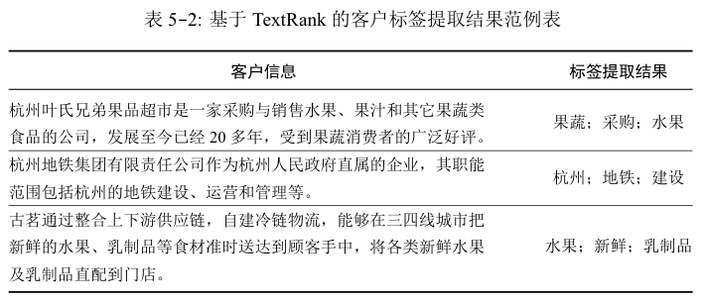
TextRank抽取客户标签
选题背景
TextRank算法
抽取关键词流程图
技术综述
分析与设计
项目实现
基于TextRank的
客户标签提取结果范例表
总结与展望

Slide 16
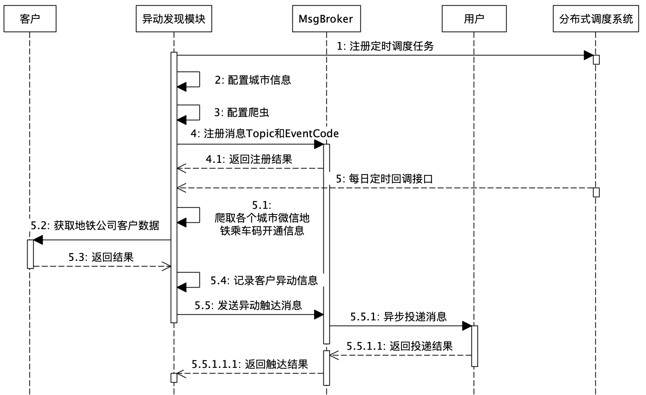
异动发现与触达时序图
选题背景
技术综述
分析与设计
项目实现
总结与展望

Slide 17
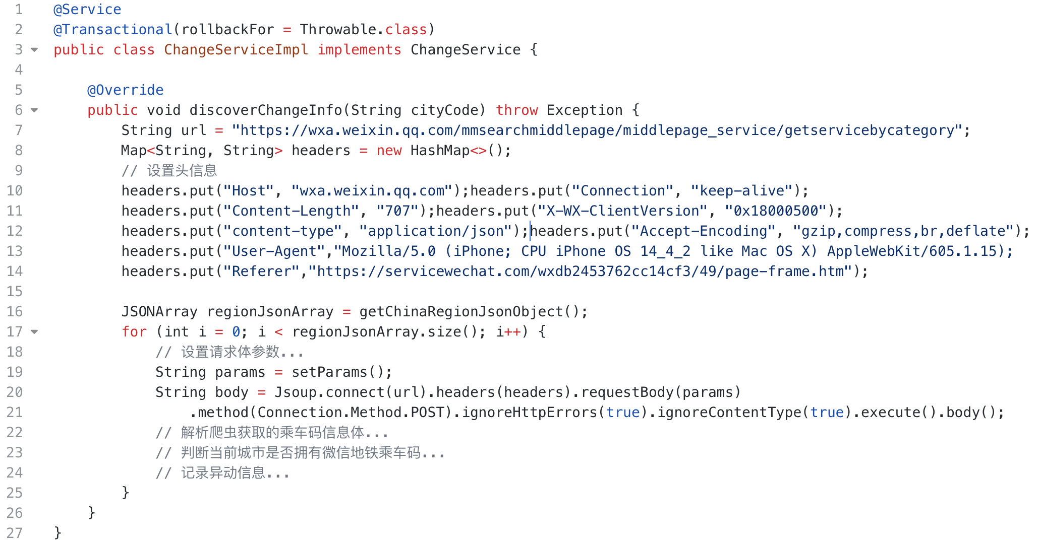
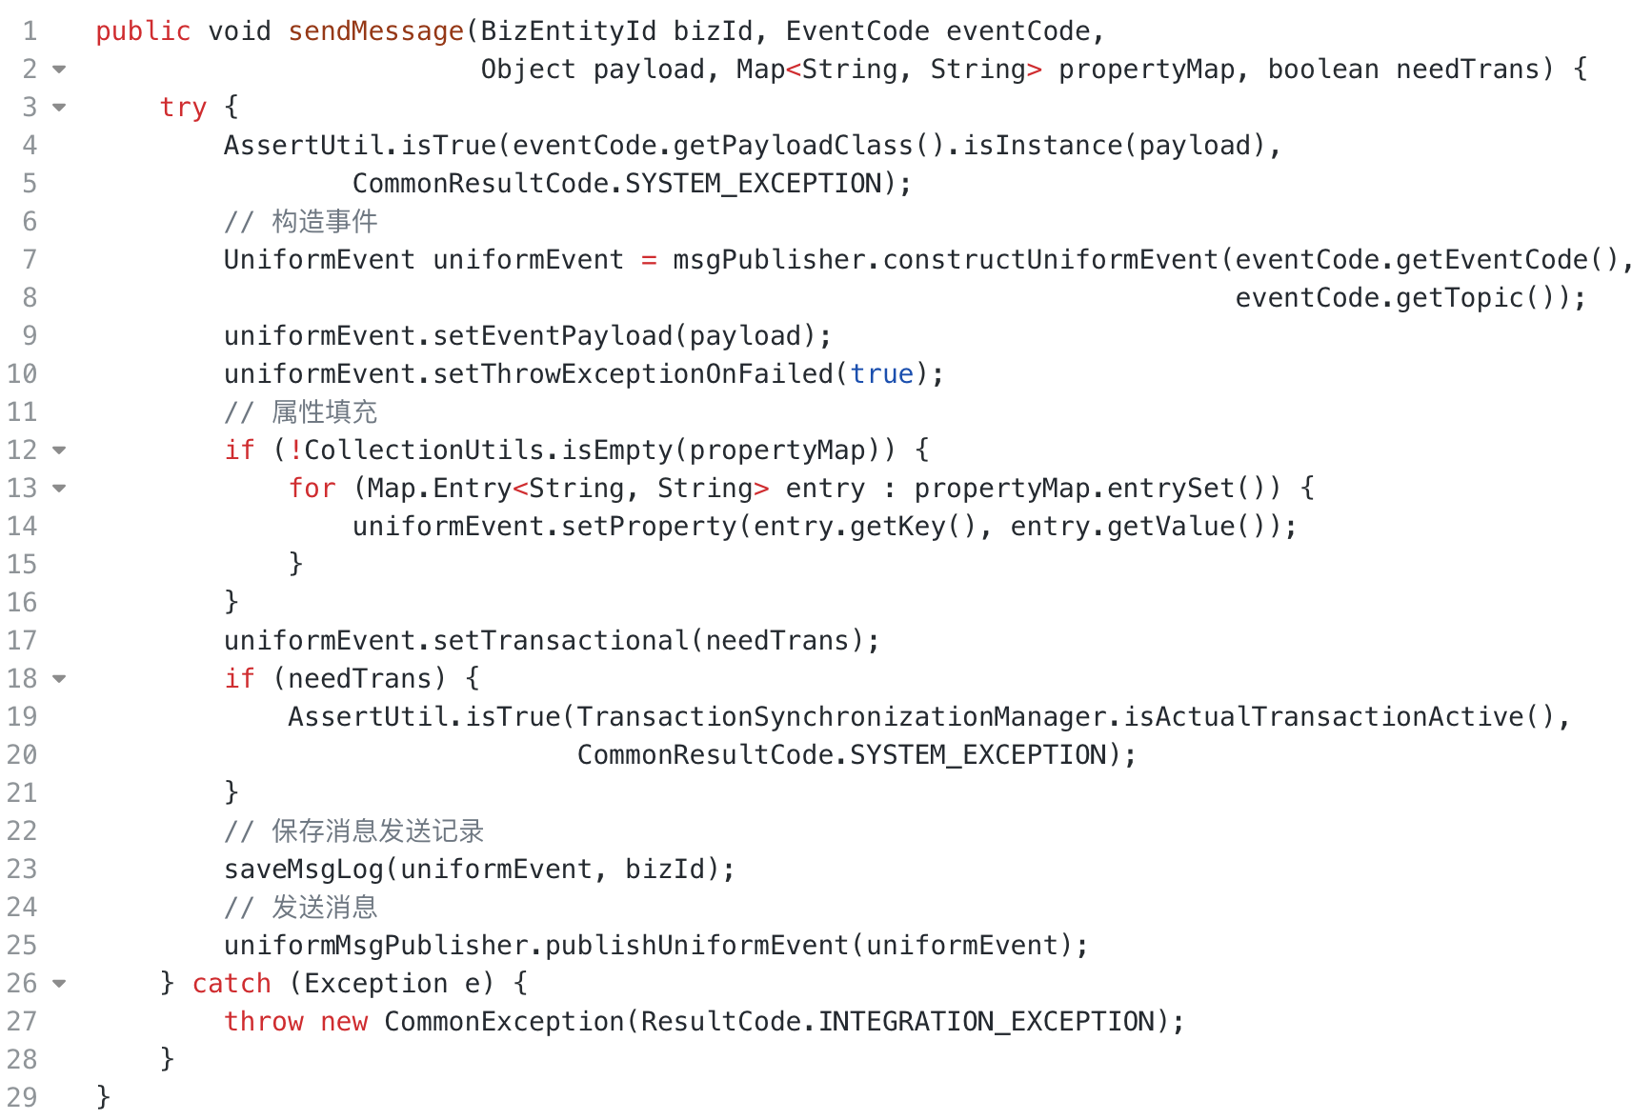
选题背景
异动发现实现代码
技术综述
分析与设计
项目实现
总结与展望
异动触达实现代码

Slide 18
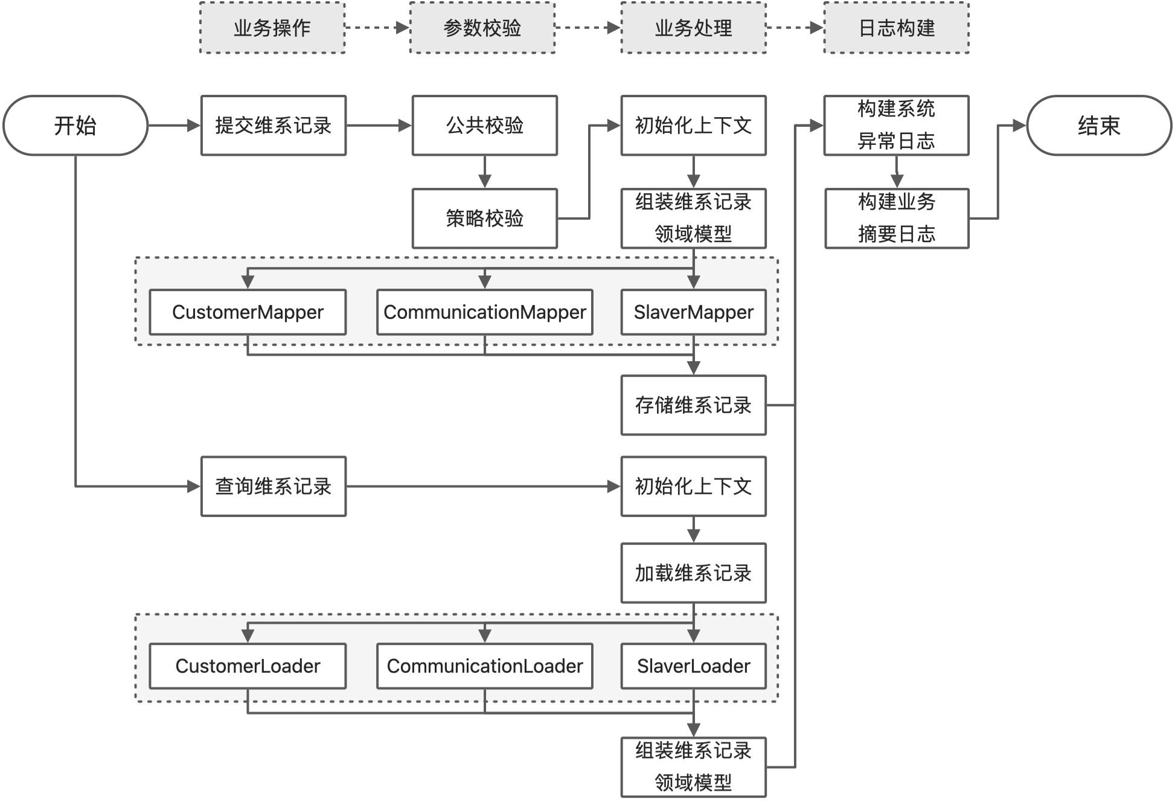
维系记录提交与查询流程
选题背景
技术综述
分析与设计
项目实现
总结与展望

Slide 19
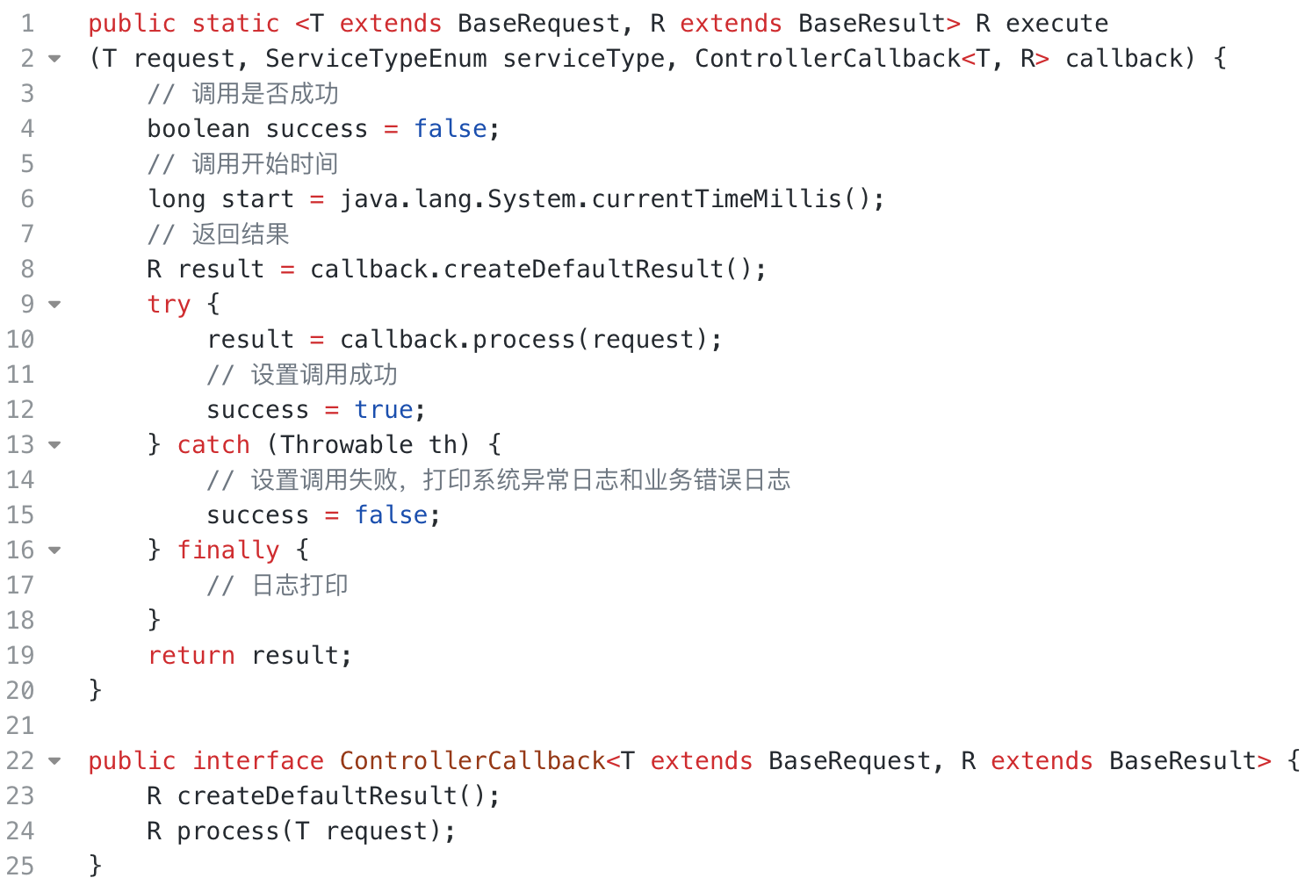
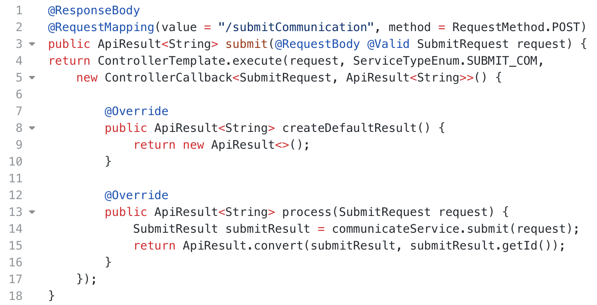
维系记录提交与查询流程
选题背景
技术综述
分析与设计
项目实现
总结与展望
基于Controller模版类的维系记录提交实现代码
Controller模版类实现代码

Slide 20
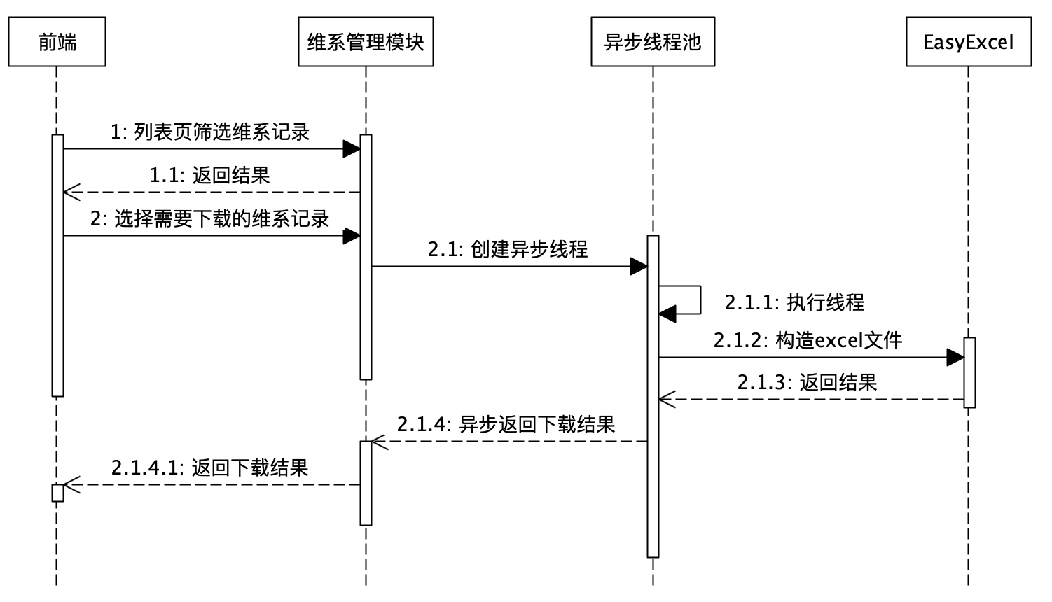
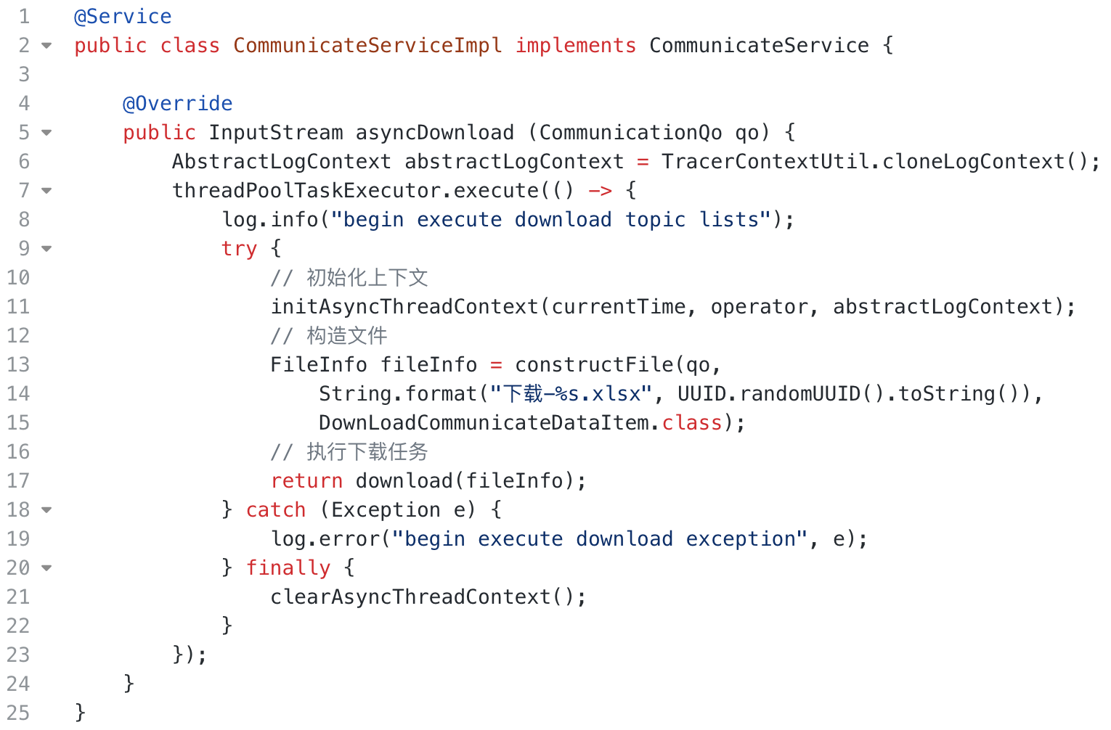
选题背景
维系记录异步下载时序图
技术综述
分析与设计
项目实现
总结与展望
维系记录异步下载实现代码

Slide 21
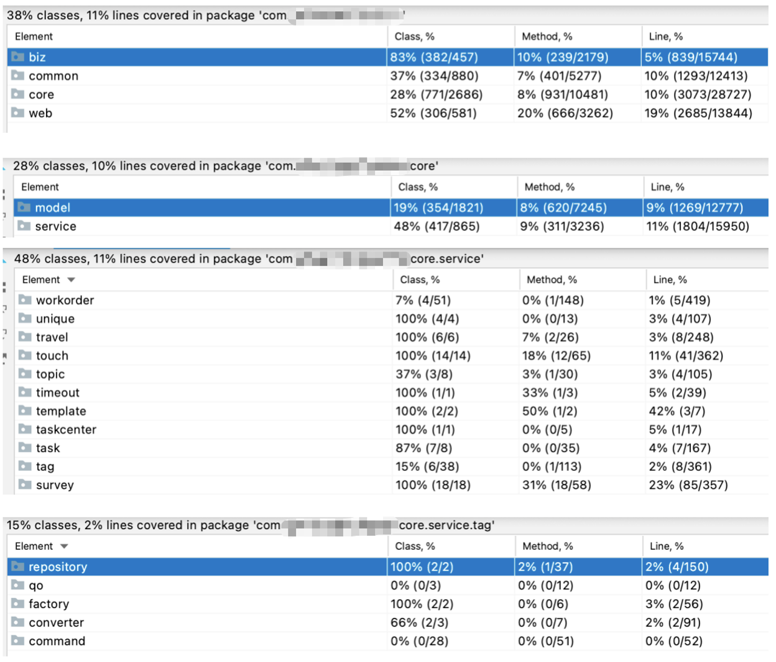
测试工作
测试项 |  | 测试结果
性能测试 | 系统平均响应时间 | 253ms < 500ms
 | 系统负载要求 | 能够支持1w的同时访问量
稳定性测试 | 关闭服务器集群中的一台服务器 | 系统能正常使用，系统请求分流至其余服务器
 | 新建发布迭代，并推送至预发布环境 | 预发布环境中能够使用本次迭代的新功能，但不影响线上旧版本的使用
 | 将预发布完的迭代灰度推送至线上 | 灰度发布过程中不影响系统功能的正常使用
选题背景
测试用例 | 测试结果
客户打标权限校验测试 | 测试通过
基于TextRank算法的 客户标签提取测试 | 测试通过
异动信息发现 与触达测试 | 测试通过
维系记录下载测试 | 测试通过
技术综述
分析与设计
项目实现
总结与展望
单元测试覆盖率统计
功能性测试
非功能性测试

Slide 22
系统搭建视角
技术选型视角
精细粒度的操作权限控制
人工与算法结合的标签管理能力
客户异动的自动化发现能力
客户维系记录线上管理能力
SOFA框架搭建低耦合系统
MsgBroker实现消息可靠通信
TextRank完成客户标签抽取
ABAC思想搭建权限控制能力
选题背景
总结
技术综述
分析与设计
项目实现
企业快速成长导致业务频繁变更，在功能设计时应重点考虑业务未来发展方向，设计出高扩展和快维护的系统
TextRank算法优化
自动打标方向扩展：异动标签
异动信息自动化获取方向扩展
数据存储技术整合与改进
展望
总结与展望

Slide 23
感谢老师的指导！
2022年硕士毕业论文答辩
答辩人： | 冯郁珊
学号： | MF20320040
指导老师： | 冯桂焕副教授
答辩时间： | 2022.04.26

